Slide 1
Рельеф и его виды
Изготовление рельефного
изделия
Педагог: Майсейчик Наталья Васильевна

Slide 2
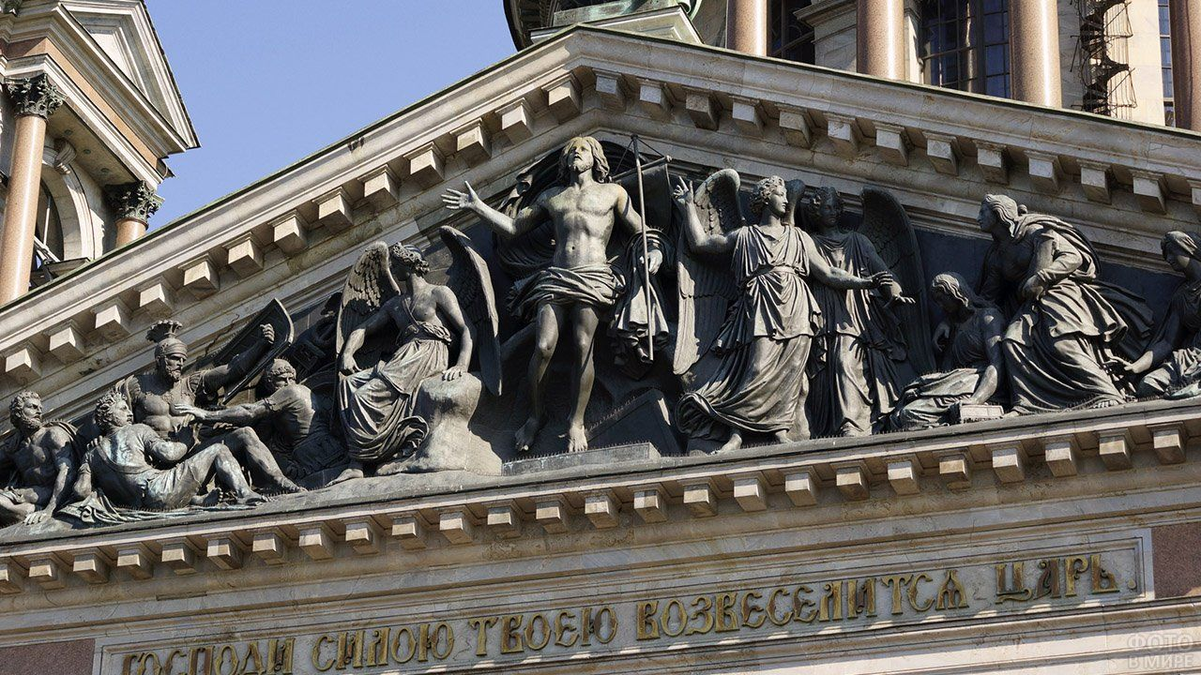
Рельеф – вид скульптуры в котором изображение является выпуклым или углубленным.

Slide 3
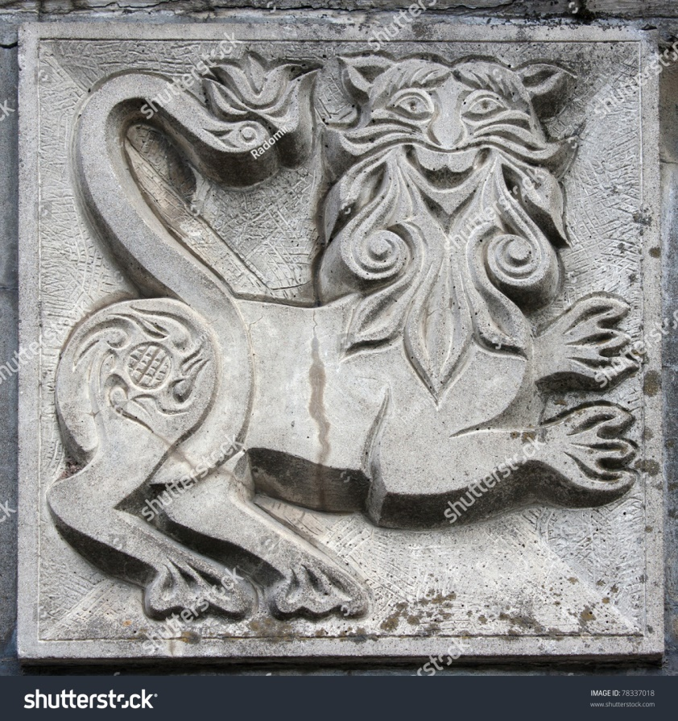
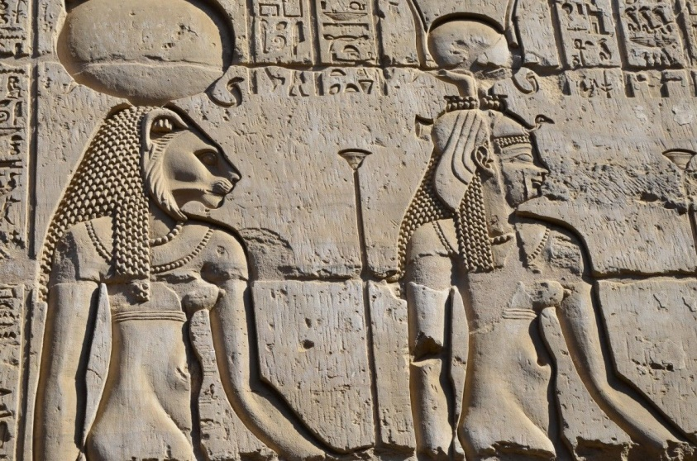
Контррельеф – это изображение врезанное в глубь, вдавленное

Slide 4
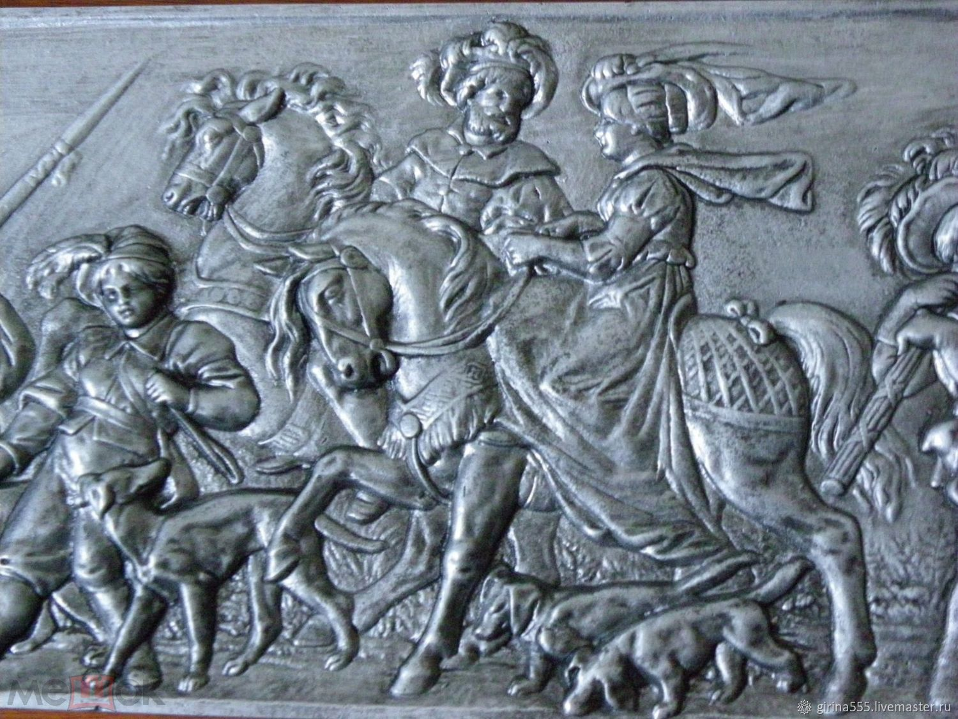
Барельеф – разновидность рельефа, в котором изображение выступает над плоскостью фона не более чем на половину своего объема

Slide 5
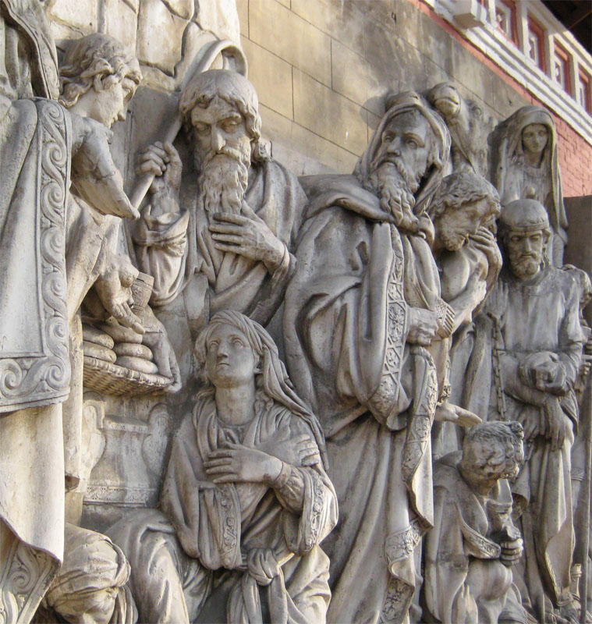
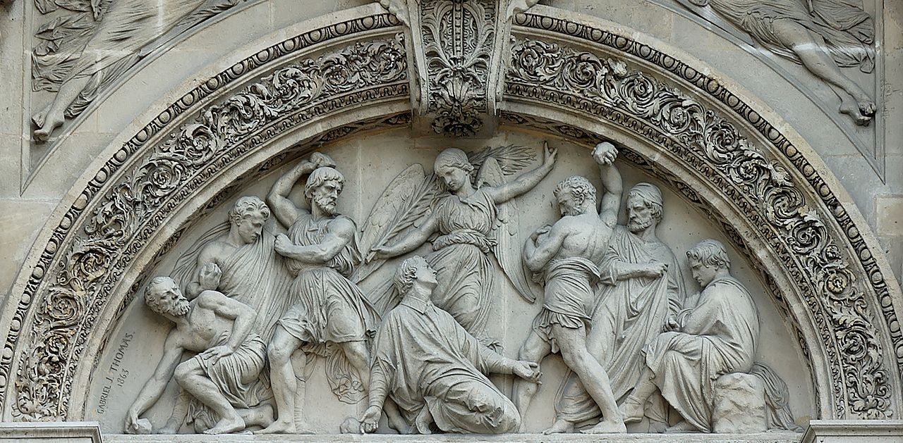
Горельеф – это разновидность рельефа, когда изображение выступает более чем на половину над поверхностью фона.

Slide 6
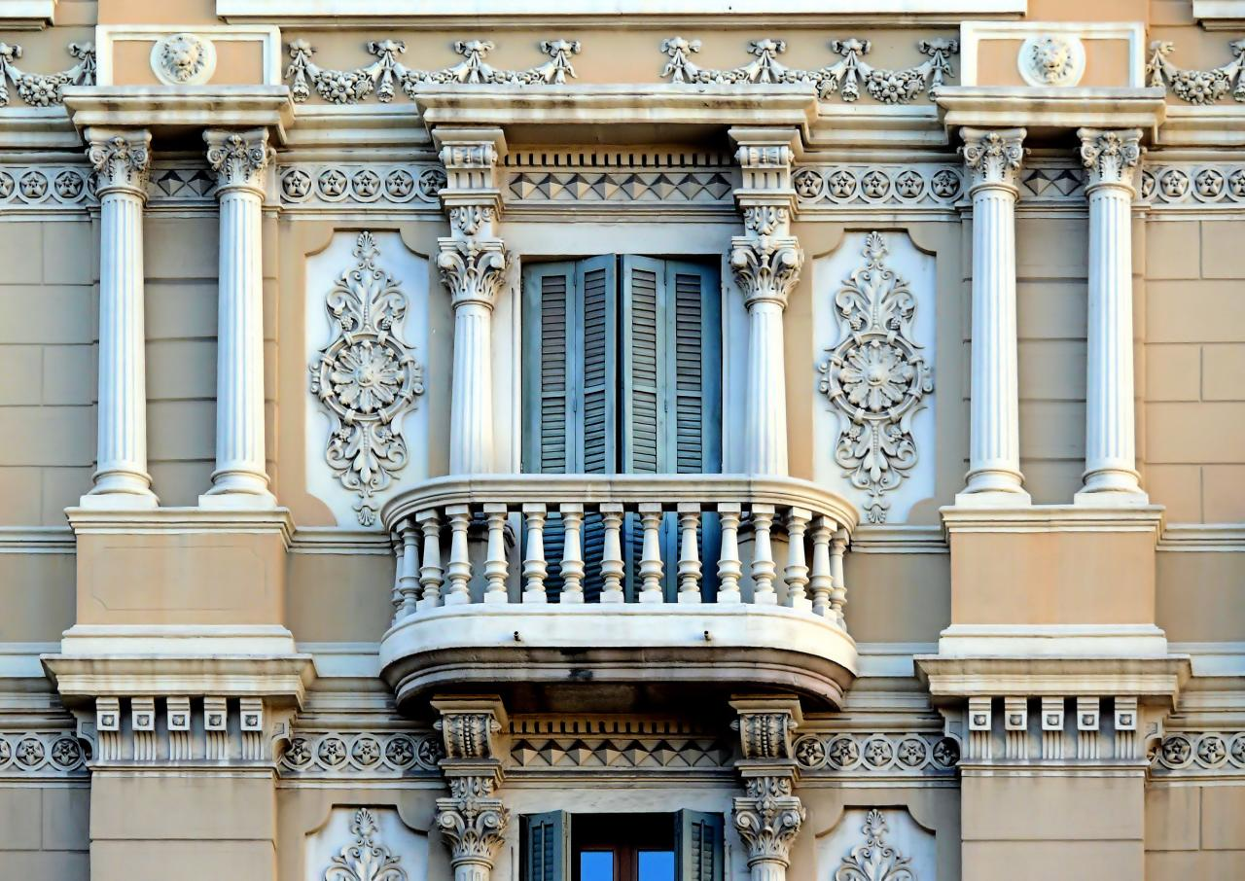
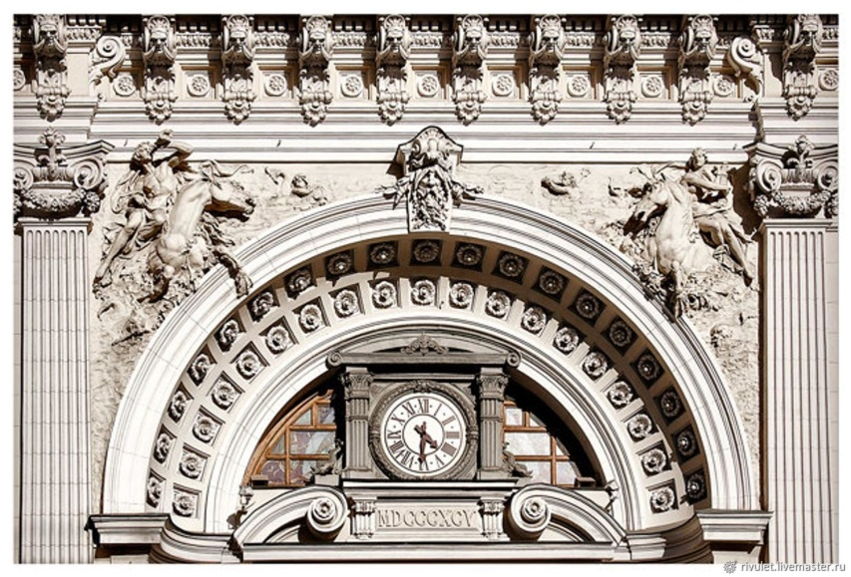
Рельефом люди издревля украшали свои жилища, сегодня рельеф выполняет только декоративную функцию.

Slide 7
Рельеф можно выполнить следующими приемами;
Процарапыванием
-налепом
-вырезанием.

Slide 8
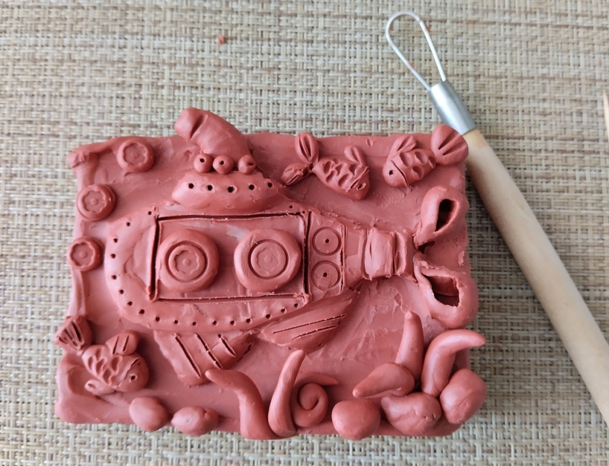
Для получения изображения можно использовать следующие инструменты
Стержень для ручки;
-стэки;
-колпачки от фломастеров;
-зубочистки

Slide 9
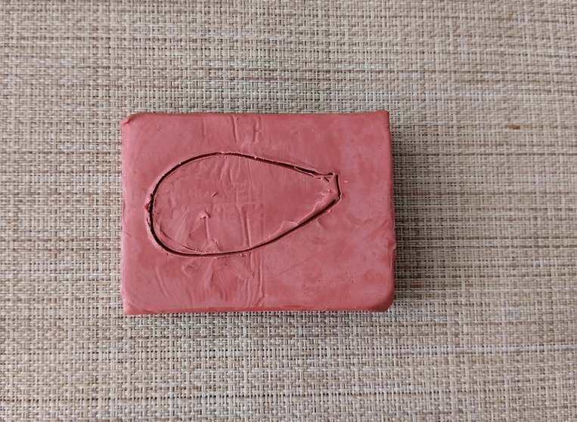
Этапы выполнения барельефа
1 Формируем поверхность на которой будем выполнять барельеф. Должна быть достаточно толстой;
2 Рисуем на пластилине форму батискафа с помощью зубочистки или палочки;

Slide 10
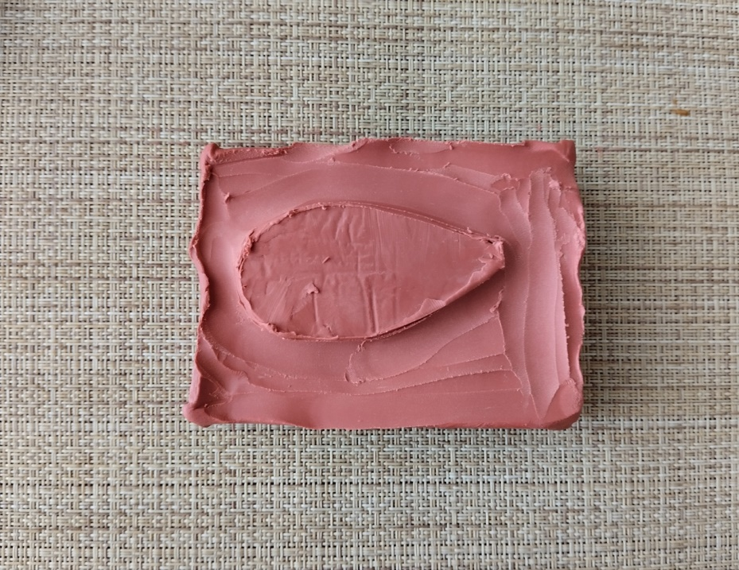
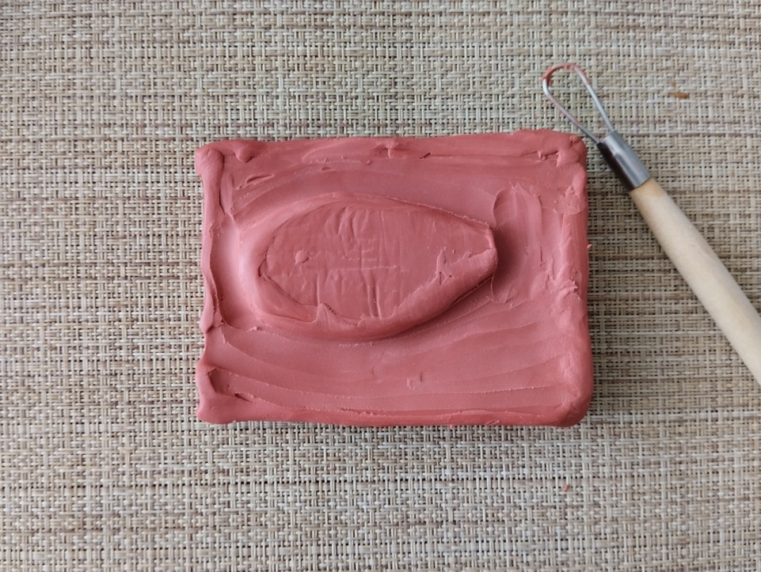
3 Вынимаем фон вокруг батискафа , с помощью стэка с петлей и разглаживаем контуры, пальцами ;

Slide 11
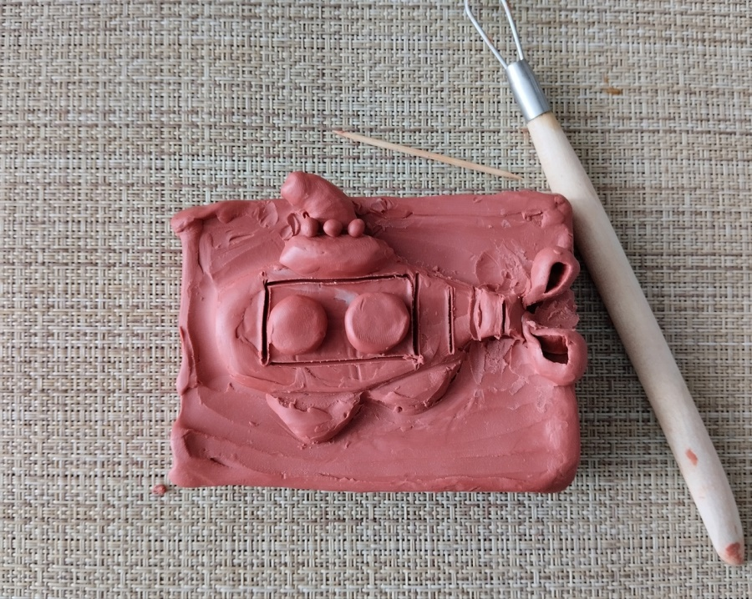
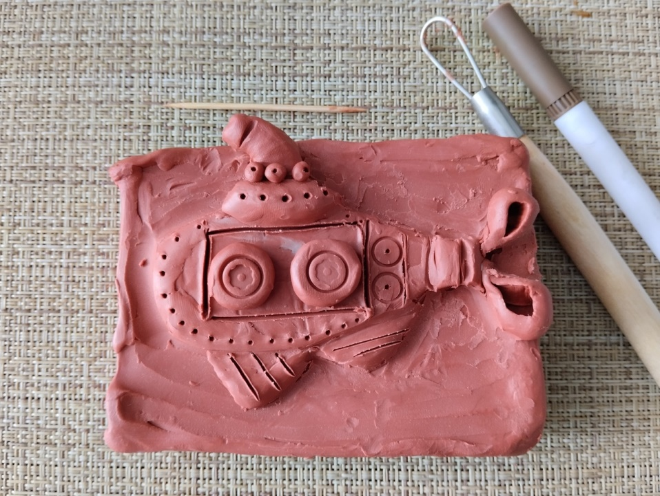
4 Лепим недостающие детали изображения, наносим с помощью зубочистки и колпачка декоративные украшения.

Slide 12
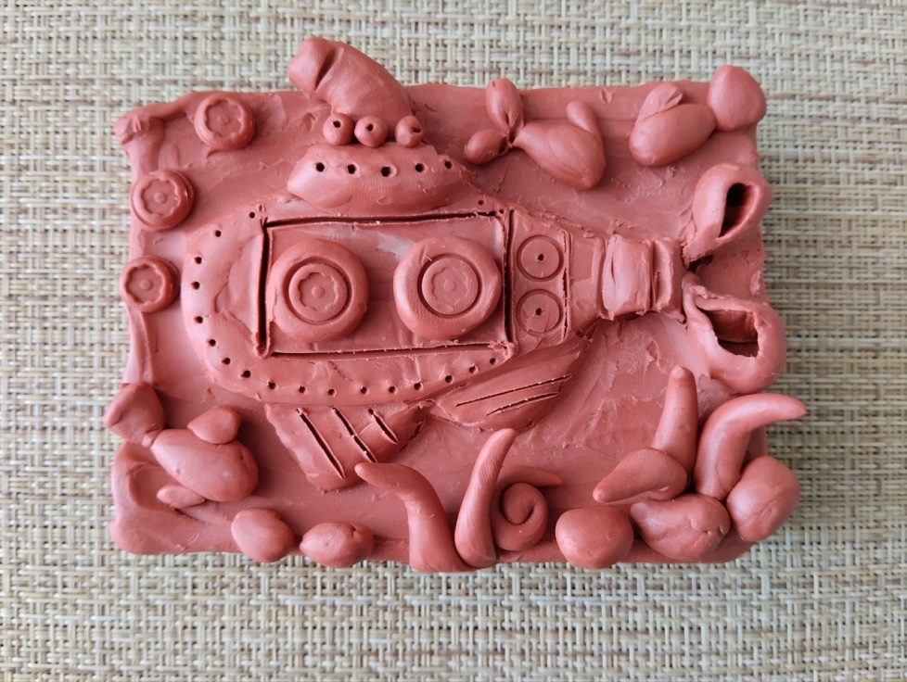

5 Добавляем в композицию декоративные детали. Украшаем их с помощью инструментов.

